Slide 1

La Reproducción Humana Asistida en el Sistema Sanitario
Dra. Ana Clavero Gilabert
Responsable del Laboratorio de Reproducción del CHU Granada.

Slide 2


¿Cuál es el problema?
Todos los países desarrollados
Retraso de la maternidad
¿Solución?: Reproducción Asistida

Slide 3

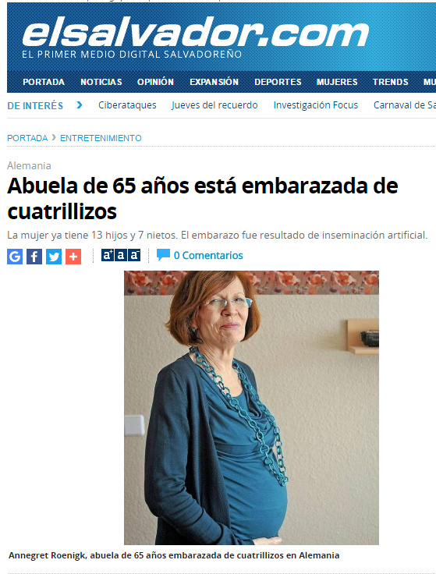
¿Y la solución?
¿Reproducción Humana Asistida?
Nuestra realidad
2014
Tasa de gestación por ciclo de RHA en España

Slide 4

Desigualdades en la asistencia

Slide 5
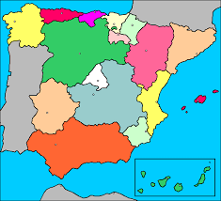

Desigualdades en la asistencia pública
Cartera de servicios:
Criterios exclusión:
Mujeres >39 años al inicio del estudio
Varones >54 años
Hijo previo sano
Esterilización voluntaria
Mala reserva ovárica
Criterios inclusión:
1 año de relaciones sexuales sin protección
RD 1030/2016 y Orden SSI/2065/2014
Discriminación a parejas homosexuales y mujeres sin pareja

Slide 6
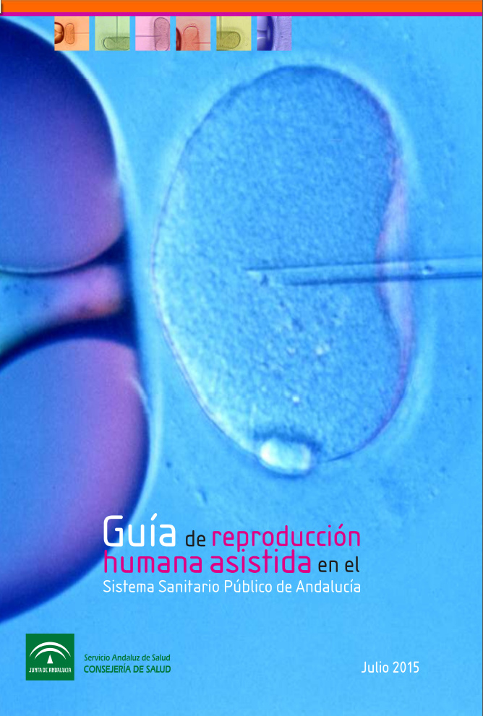
Guía de Reproducción Humana Asistida en el SSPA
Asistencia en todas las provincias
Donación de ovocitos en todas las provincias
DGP en centro público (Sevilla)
Enfermedades infecciosas transmisibles en centro público (Granada)
Mujer sin pareja / con pareja femenina

Slide 7


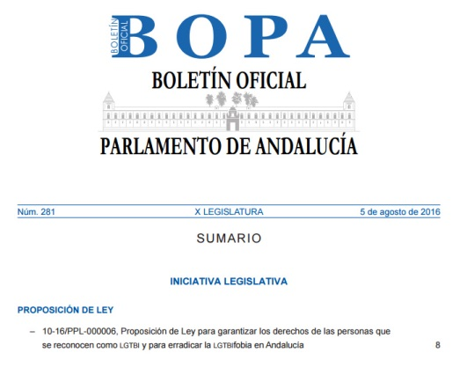
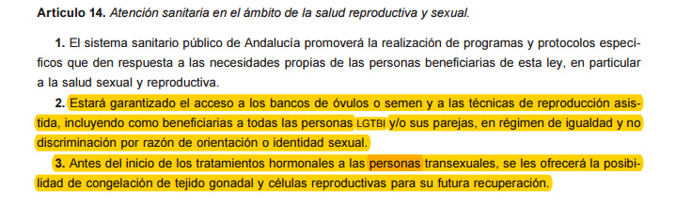
Técnicas no incluidas por motivos legales/éticos
ROPA
(Reception of Ovocytes from Partner)
Ley 14/2006
→ donación de gametos entre la pareja
donación de óvulos no anónima
Limbo jurídico
CNRHA
→ Toda nueva técnica necesita autorización del comité

Slide 8

Técnicas no incluidas por motivos legales/éticos
Subrogración uterina (Útero de alquiler)
Prohibida por la Ley 14/2006
Caso en Valencia: pareja de varones homosexuales con hijos gemelos por subrogación
Ministerio de Justicia: Instrucción 5 octubre 2010
→Resolución judicial del país donde se ha producido la maternidad subrogada que reconozca la filiación
Discriminación por motivo económico
No inscripción en Registro Civil
Juzgado:
Varón aporta gameto: padre biológico
Pareja: adopta
Recurren y tras larga batalla los inscriben

Slide 9
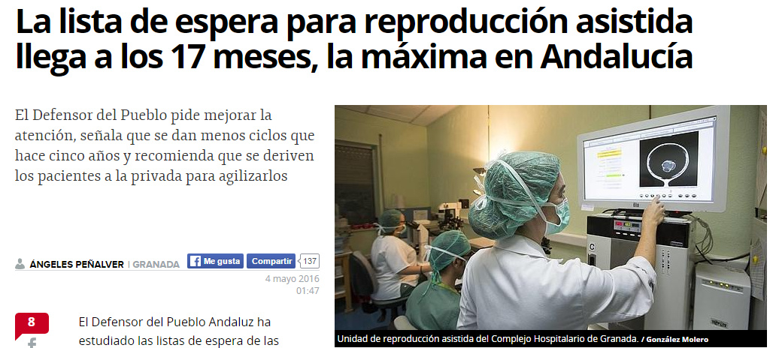
Listas de espera
Menos personal
Menos tratamientos
Más lista de espera
Más edad media de las mujeres
Menos posibilidades de embarazo

Slide 10
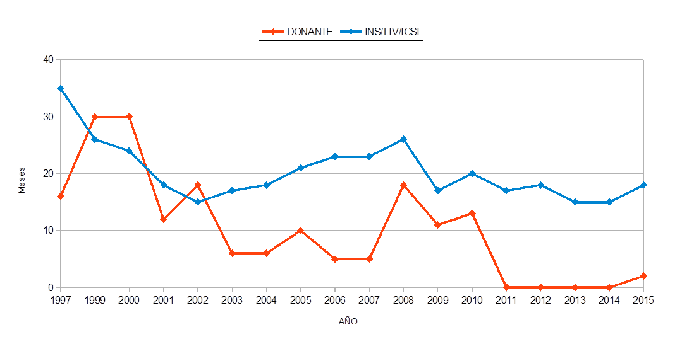
Listas de espera
Nº tratamientos al año

Slide 11


resumen
Menos personal
Menos presupuesto
Más carga asistencial
Mantenemos lista de espera
Buen hacer de los profesionales
Traslado a Traumatología: 300m2 menos!!

Slide 12
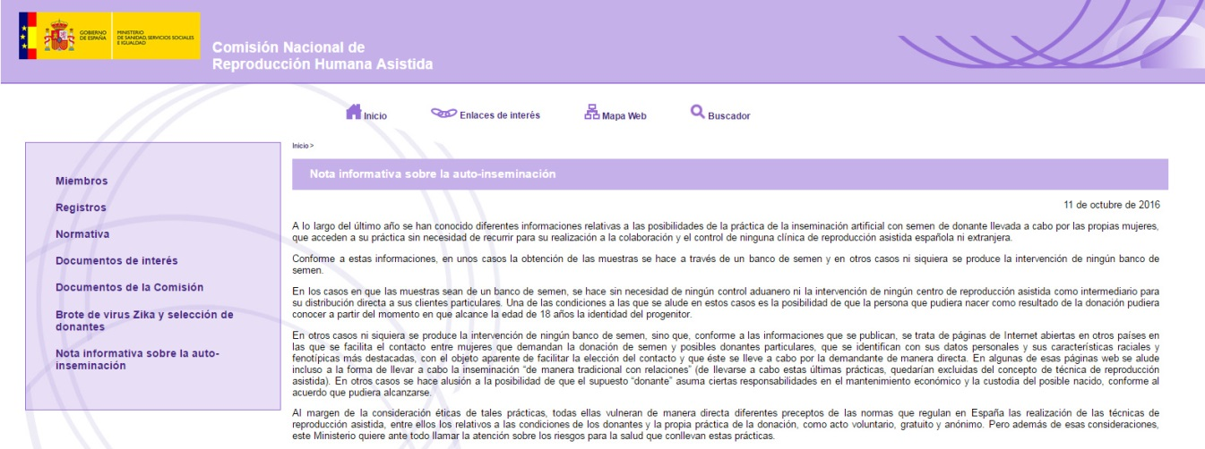

Riesgos
Autoinseminación
No control sanitario, no trazabilidad.
Riesgo de contagio de enfermedades de transmisión sexual
Riesgo de transmisión de enfermedades hereditarias a la descendencia
Donación no anónima

Slide 13
Conclusiones
RHA pública en Andalucía:
  Positivo: asiste a mujeres sin pareja o con pareja femenina
  Negativo: restricción por edad, hijos previos sanos o esterilización previa
Necesitamos más personal y recursos para disminuir listas de espera

Slide 14

Conclusiones
Dudas jurídicas en algunas técnicas de RA
Solucionar el problema de base:
  Políticas de conciliación
  Programas de promoción de la natalidad
  Educación de la población

